Slide 1
HTML5之 geolocation API

Slide 2

1、geolocation API
geolocation简介
welcome to use these PowerPoint templates, New Content design, 10 years experience
HTML5提供了地理位置API（geolocation API），在window.navigator对象上新增了一个 geolocation属性，它提供了访问位置相关的方法。

Slide 3
1、geolocation API
位置信息从何而来
设备可以使用下列数据源
IP地址
三维坐标：GPS(Global Positioning System,全球定位系统);
Wi-Fi、蓝牙到Wi-Fi的MAC地址；
GSM或CDMA手机的ID
用户自定义的数据

Slide 4
1、geolocation API
几种定位技术：
GPS定位：接收多个GPS卫星信号，实现定位，定位精确。
IP定位：通过用户的IP地址，检索其注册的物理地址，定位通常不准确，误差较大。
wi-fi定位：定位端侦听附近的热点，检测每个热点的信号强弱，然后把这些信息发送给WiFi定位服务的服务商。服务器根据这些信息，查询每个热点在数据库里记录的坐标，进行运算，向用户设备返回当前的地理位置信息。收到的信号越多，定位就会越准
蓝牙定位：通过测量信号强度进行定位，应用于小范围

Slide 5
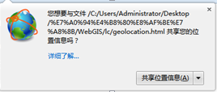
geolocation API
地理位置获取流程：
1、用户打开位置感知的web应用程序。
2、应用向浏览器请求地理位置，浏览器弹出询问窗口，询问用户是否共享地理位置。
3、假设用户允许，浏览器从宿主设备中检索坐标信息。
4、浏览器将相关信息发送到一个信任的位置服务器，它返回一个详细的位置信息，并将位置信息发回给geolocation应用程序。

Slide 6
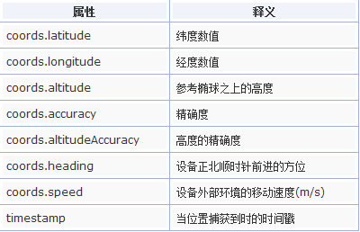
1、geolocation API
在新的API标准中，可以通过navigator.geolocation对象的相关方法来获取设备的当前位置，返回一个位置对象，用户可以从这个对象中得到一些经纬度的相关信息。

Slide 7
1、geolocation API
navigator.geolocation的三个方法：
1. getCurrentPosition()
2. watchPosition()
3. clearWatch()
使用之前，先检测浏览器是否支持geolocation
if (navigator.geolocation) {
//支持，进行定位
} else {
//浏览器不支持
}

Slide 8
1、geolocation API
单次定位：
navigator.geolocation.getCurrentPosition(successCallback, errorCallback, options)
successCallback：成功时的回调，此参数必须；
errorCallback：失败时候的回调，此参数可选；
option：可选，option支持三个可选参数：enableHighAccuracy, timeout, maximumAge.
1. enableHighAccuracy参数表示是否高精度可用，为Boolean类型，默认为false，如果开启，响应时间会变慢，耗费电量
2. timeout参数表示等待响应的最大时间，默认是0毫秒，表示无穷时间。
3. maximumAge表示重新计算位置的时间间隔。单位毫秒，默认是0，意味着每次请求都是立即去获取一个全新的对象内容。
如设为2分钟，当在8:00获取过一次位置，在8;01再次获取位置时，返回的仍是8:01的数据。

Slide 9
1、geolocation API
重复性定位：
navigator.geolocation.watchPosition(updateLocation,handleLocationError,option);
清除：clearWatch（watchID）
如果程序不再需要接收用户的位置信息，则可以调用
navigator.geolocation.clearWatch(watchId)
示例

Slide 10
谢谢!

